Slide 1
SURVEY API
Julien brechet, ali miladi, dany tchente et adrien marco

Slide 2
Contenu
Objectif de l’API Survey
Objets principaux
Endpoints
Gestion des erreurs
Démonstrations
Particularités

Slide 3
Objectif de l’API Survey
Questionnaire QCM
Questions
Choix (2 minimum)
Réponses (relations)

Slide 4
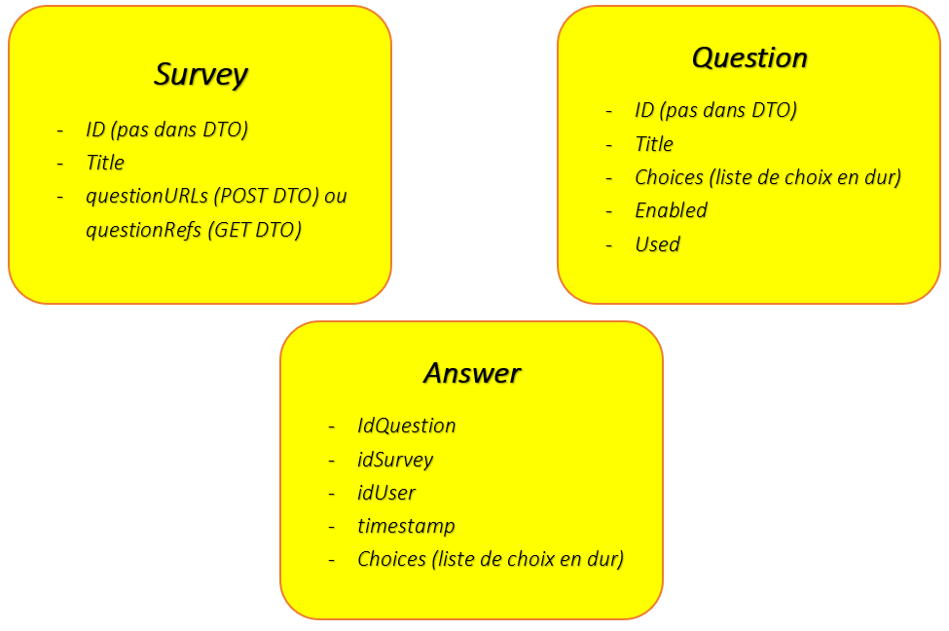
Objets principaux

Slide 5
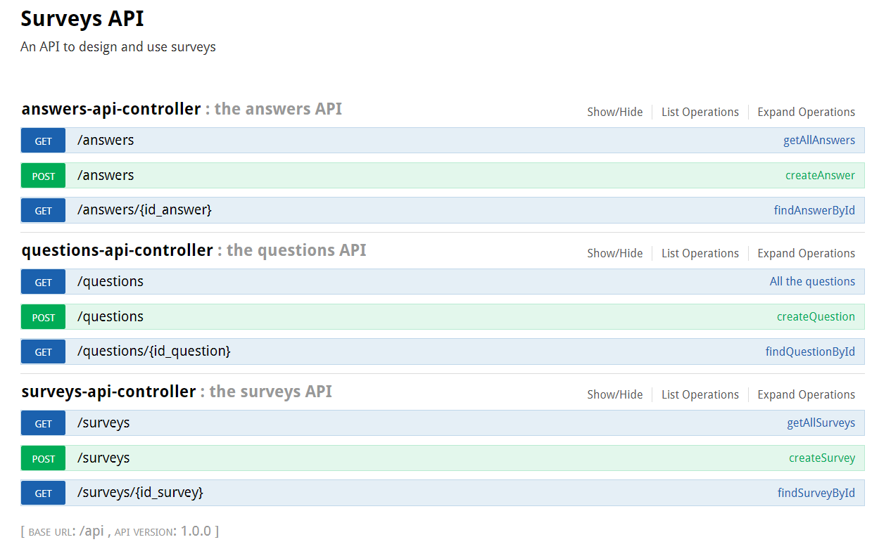
Endpoints

Slide 6
Gestion des erreurs
Exceptions
Validateurs
DTO erreur

Slide 7
Particularités
Voir README.md au chapitre API Utilisation warnings and global operation

Slide 8
Démonstrations
Scénarios:
POST
Création des questions possibles
Création de deux Survey
GET
Questions
Surveys
Answers
Erreur
Champ manquant dans un POST
Champ manquant dans un GET

